Slide 1
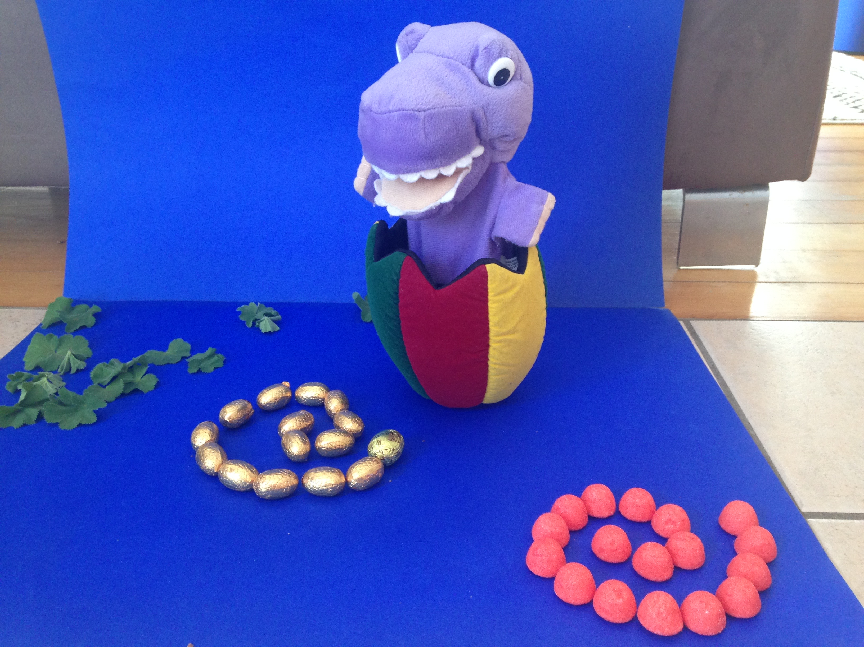
Des escargots à réaliser !
Maintenant, vous allez regarder autour de vous et chercher des objets afin de construire des escargots.
Pour cela , je vais vous montrer les idées de POP.
Vous pouvez faire aussi des photos et nous les envoyer.
POP ,le gourmand, préfère les escargots qui se mangent….

Slide 2
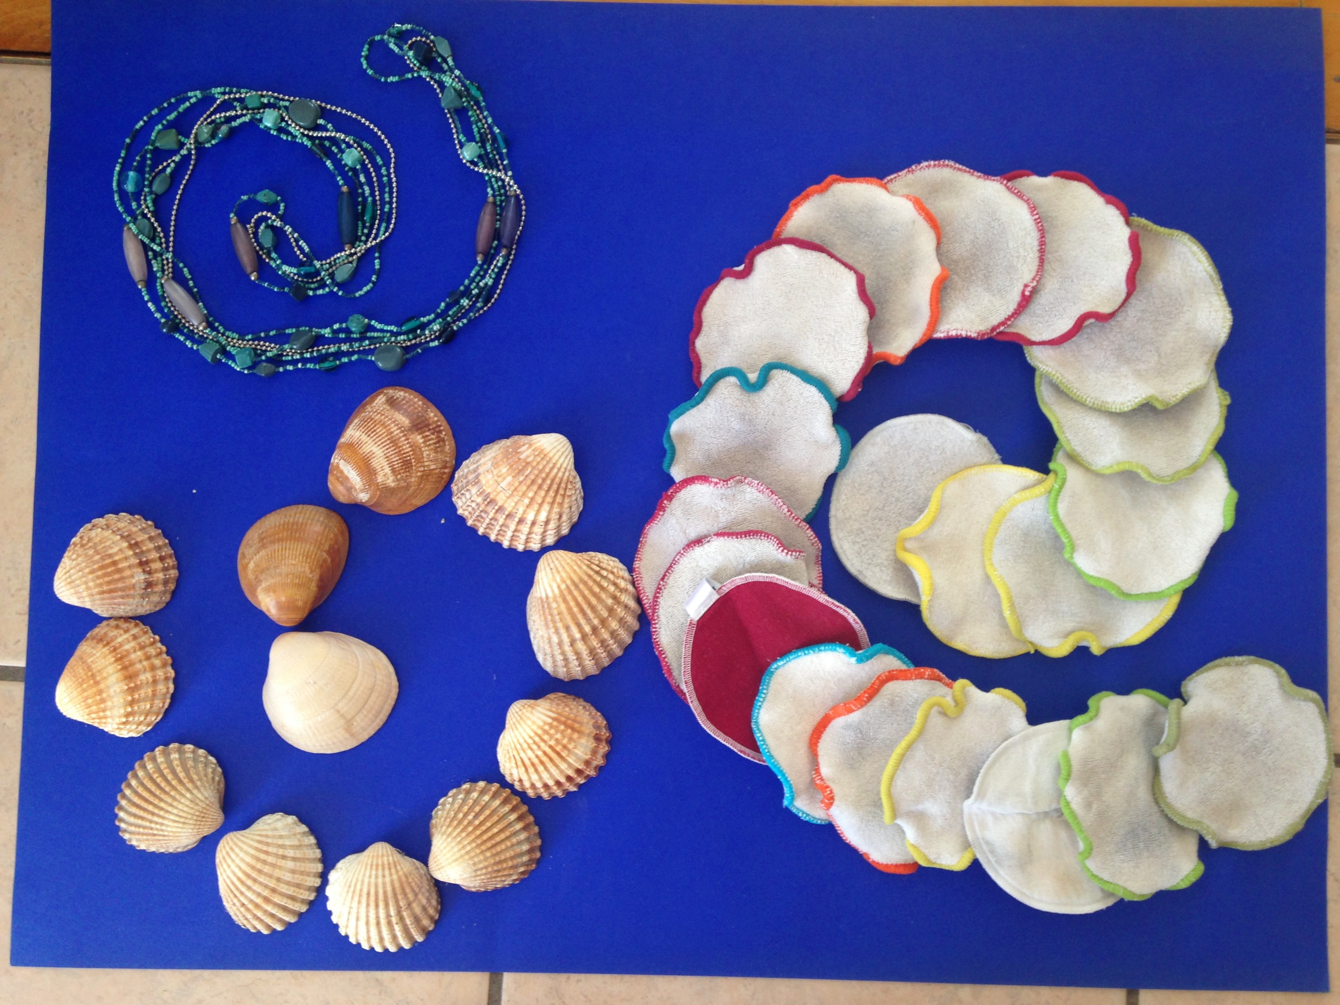
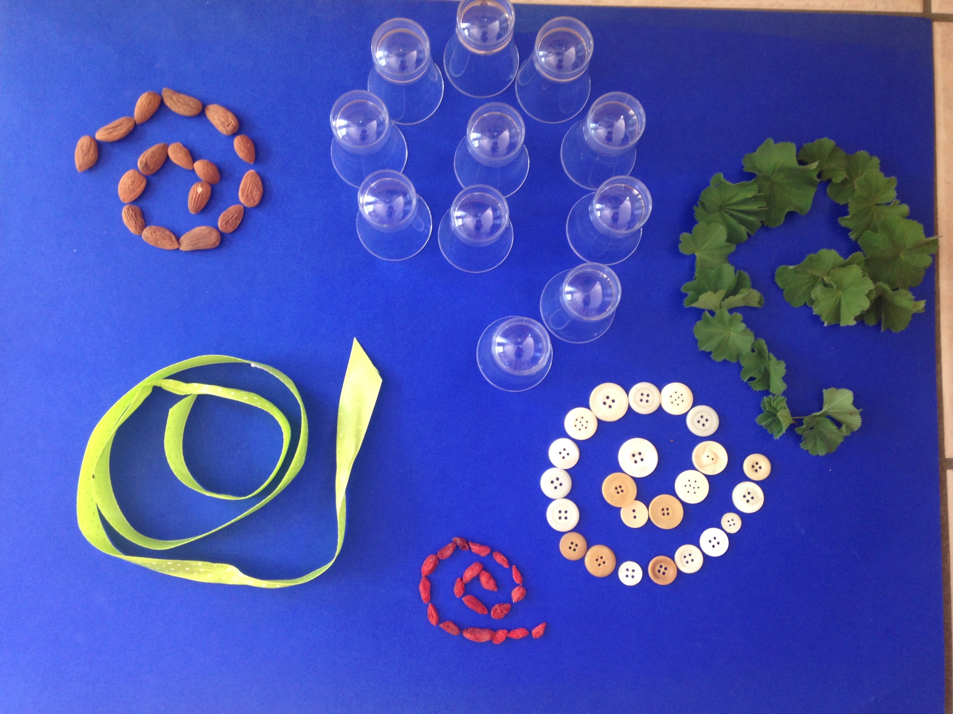
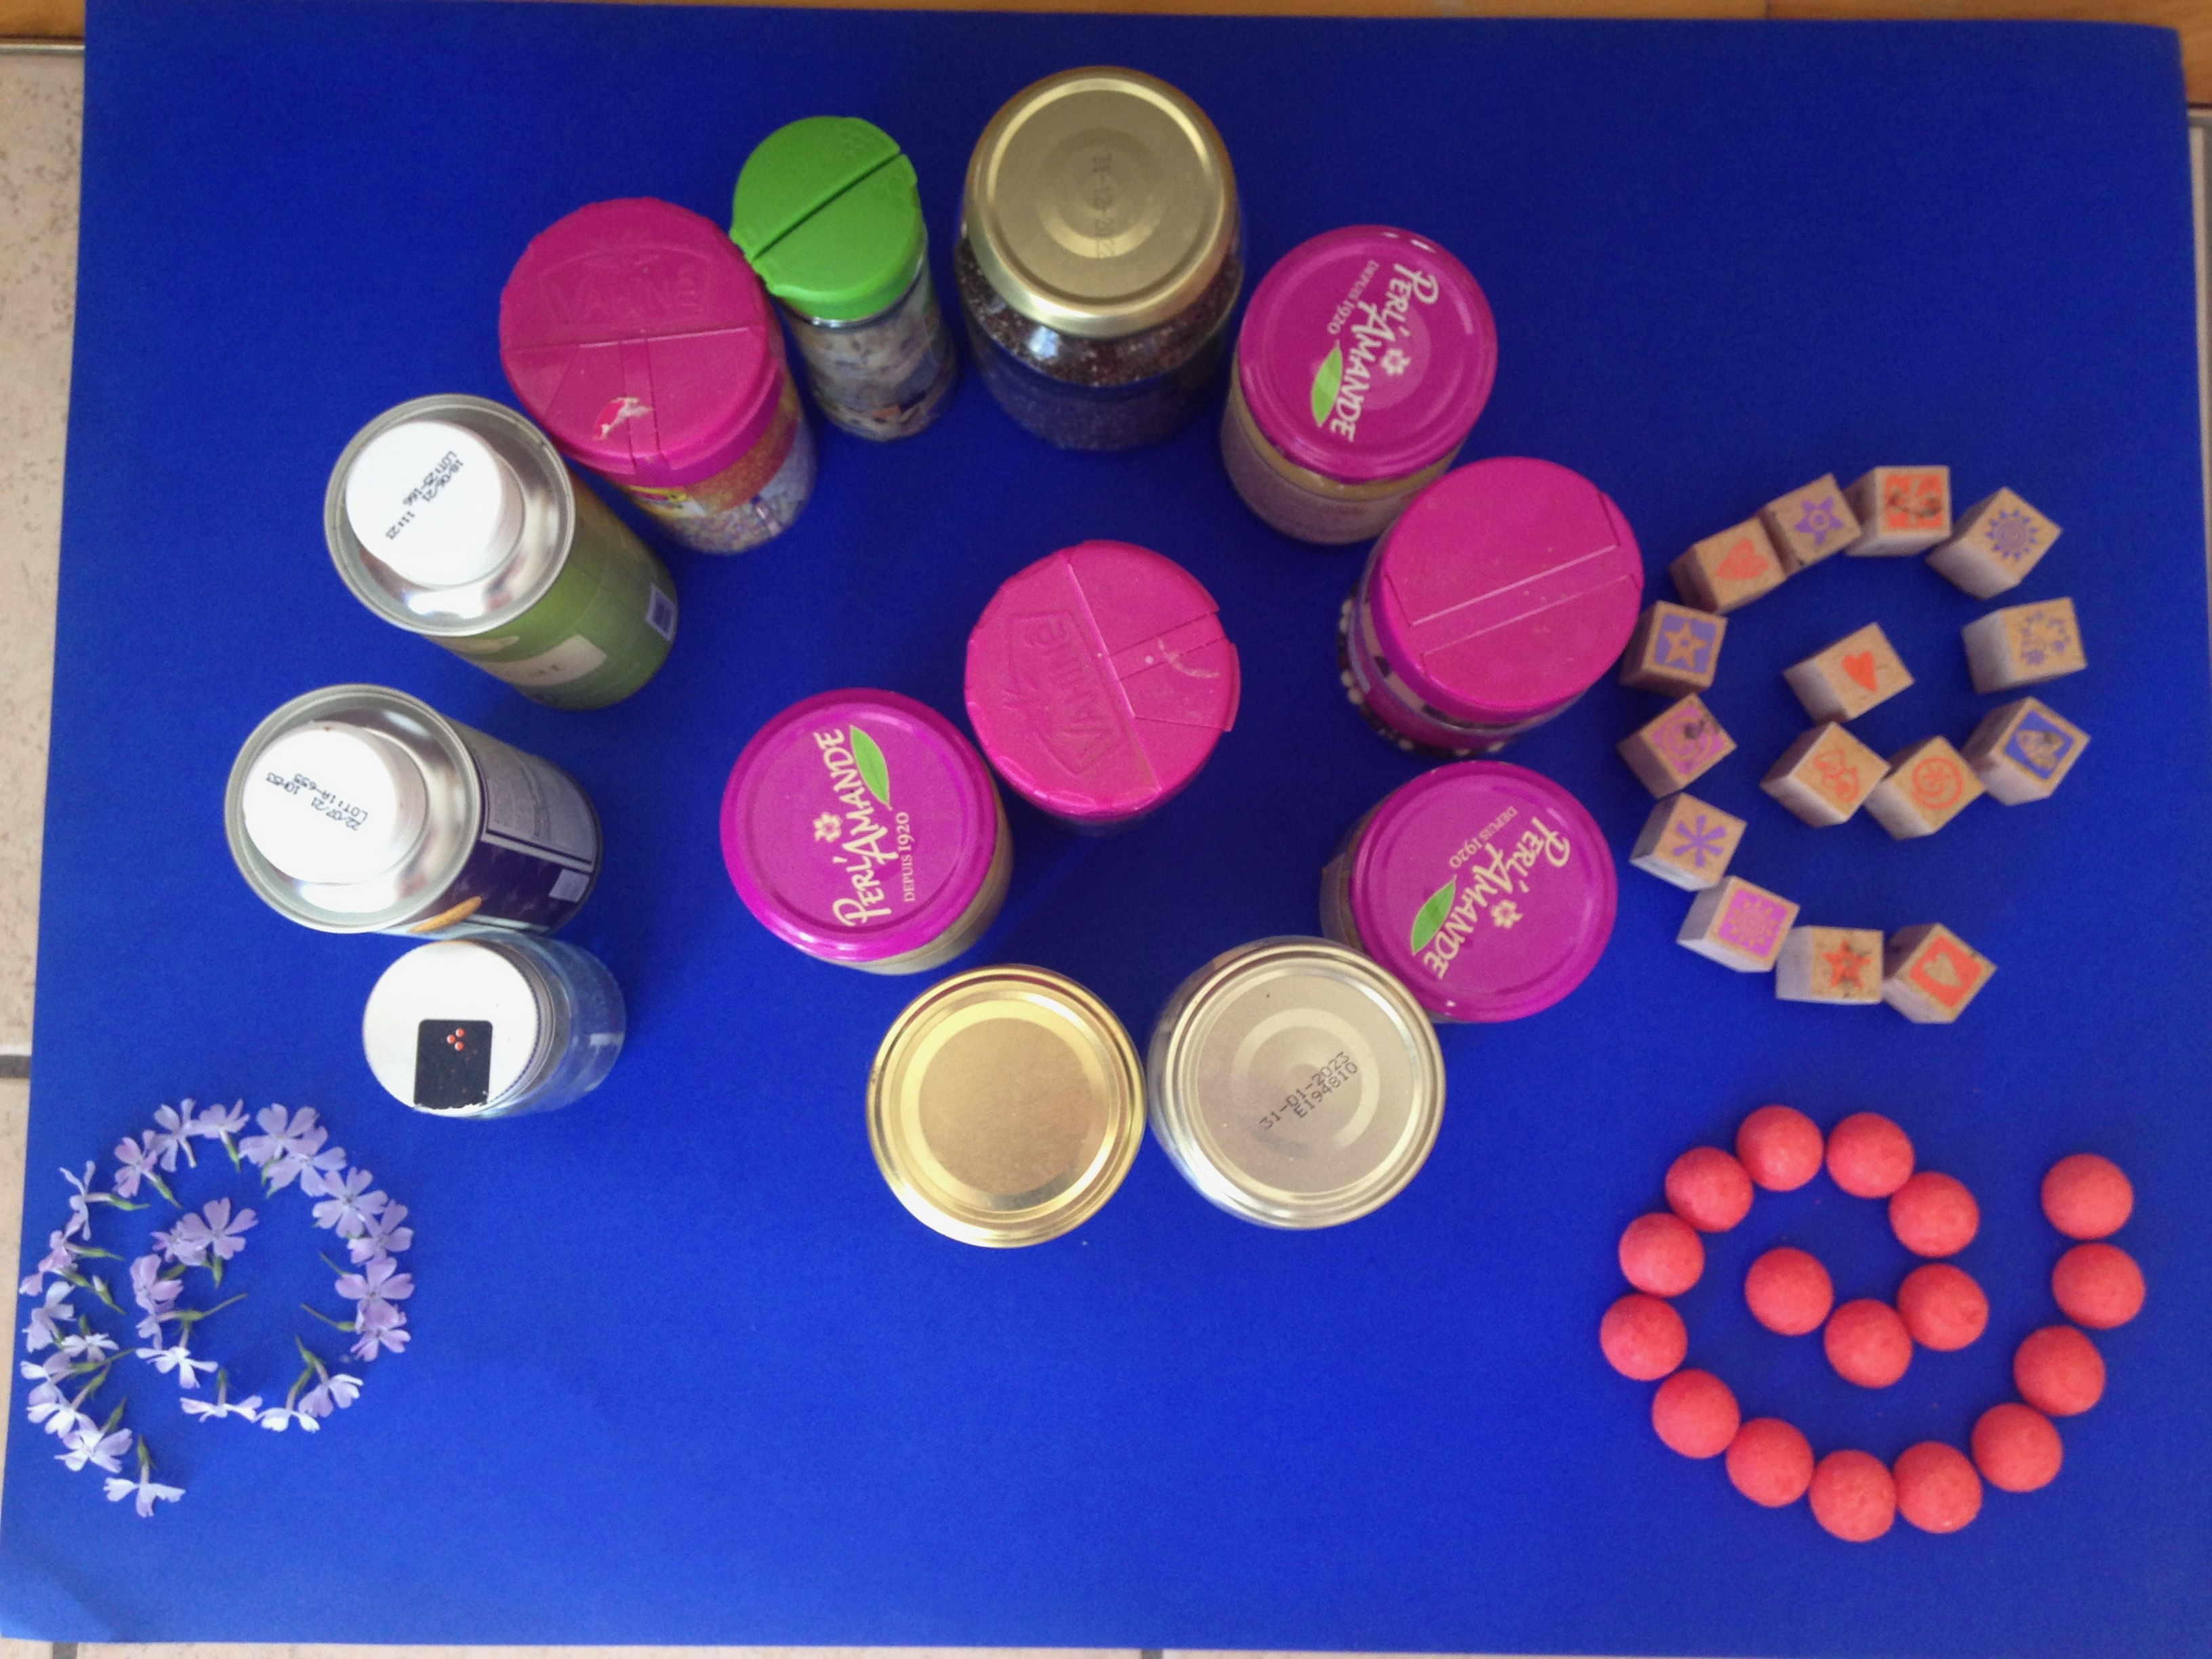

Slide 3
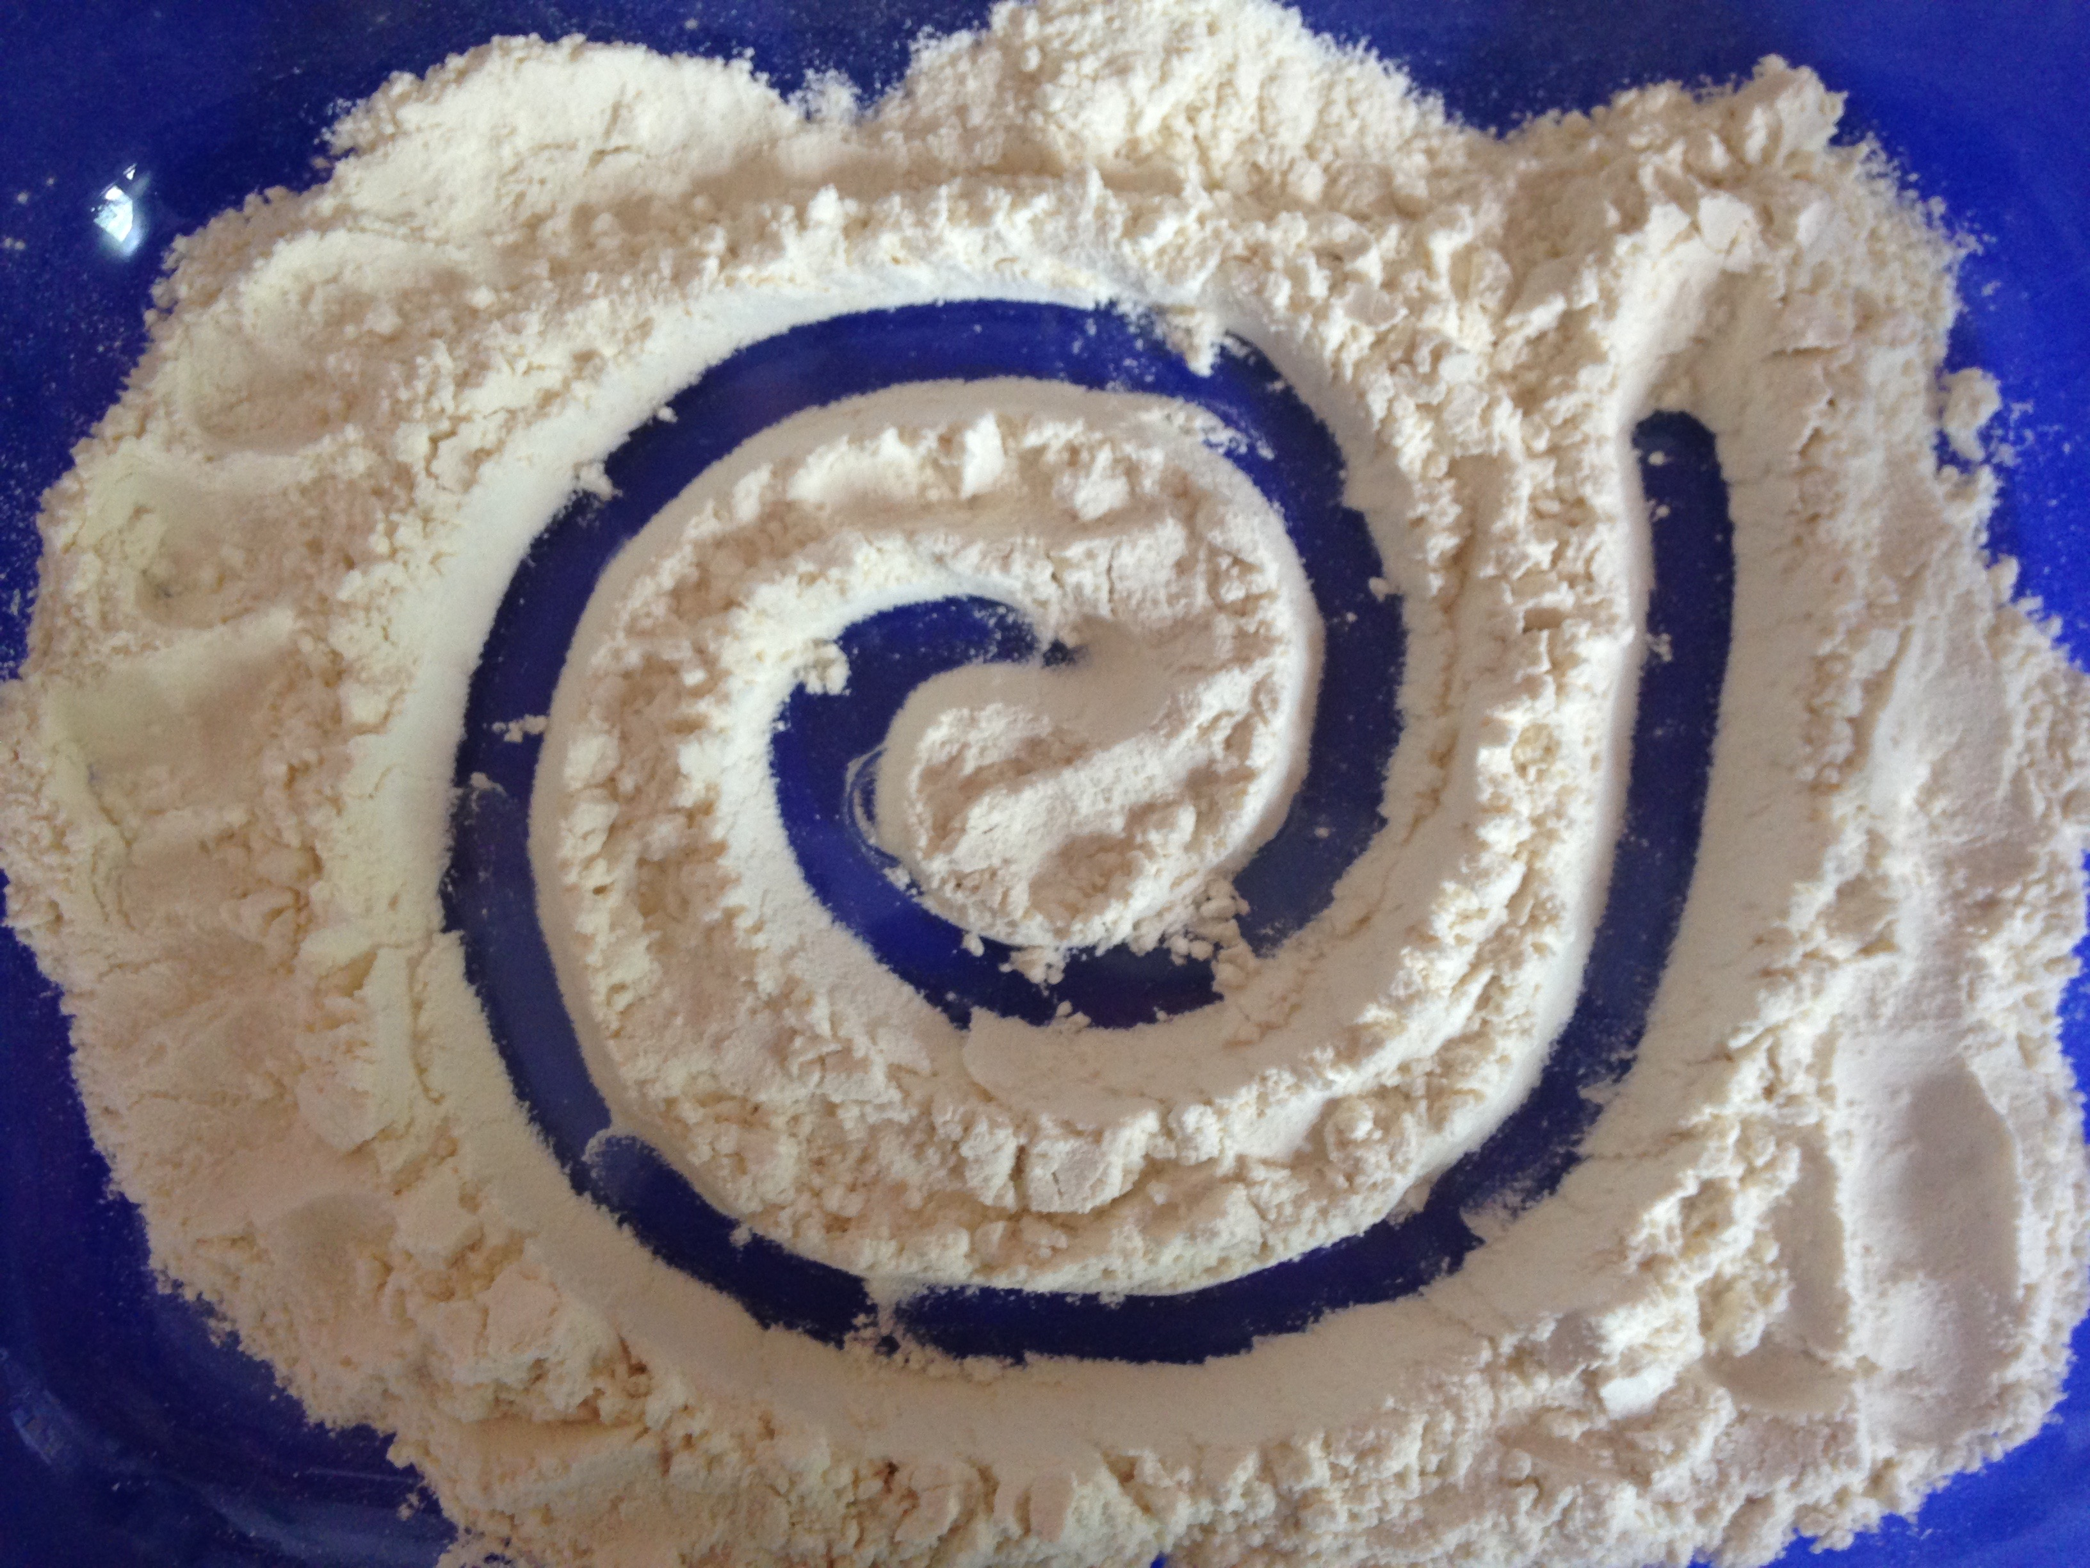
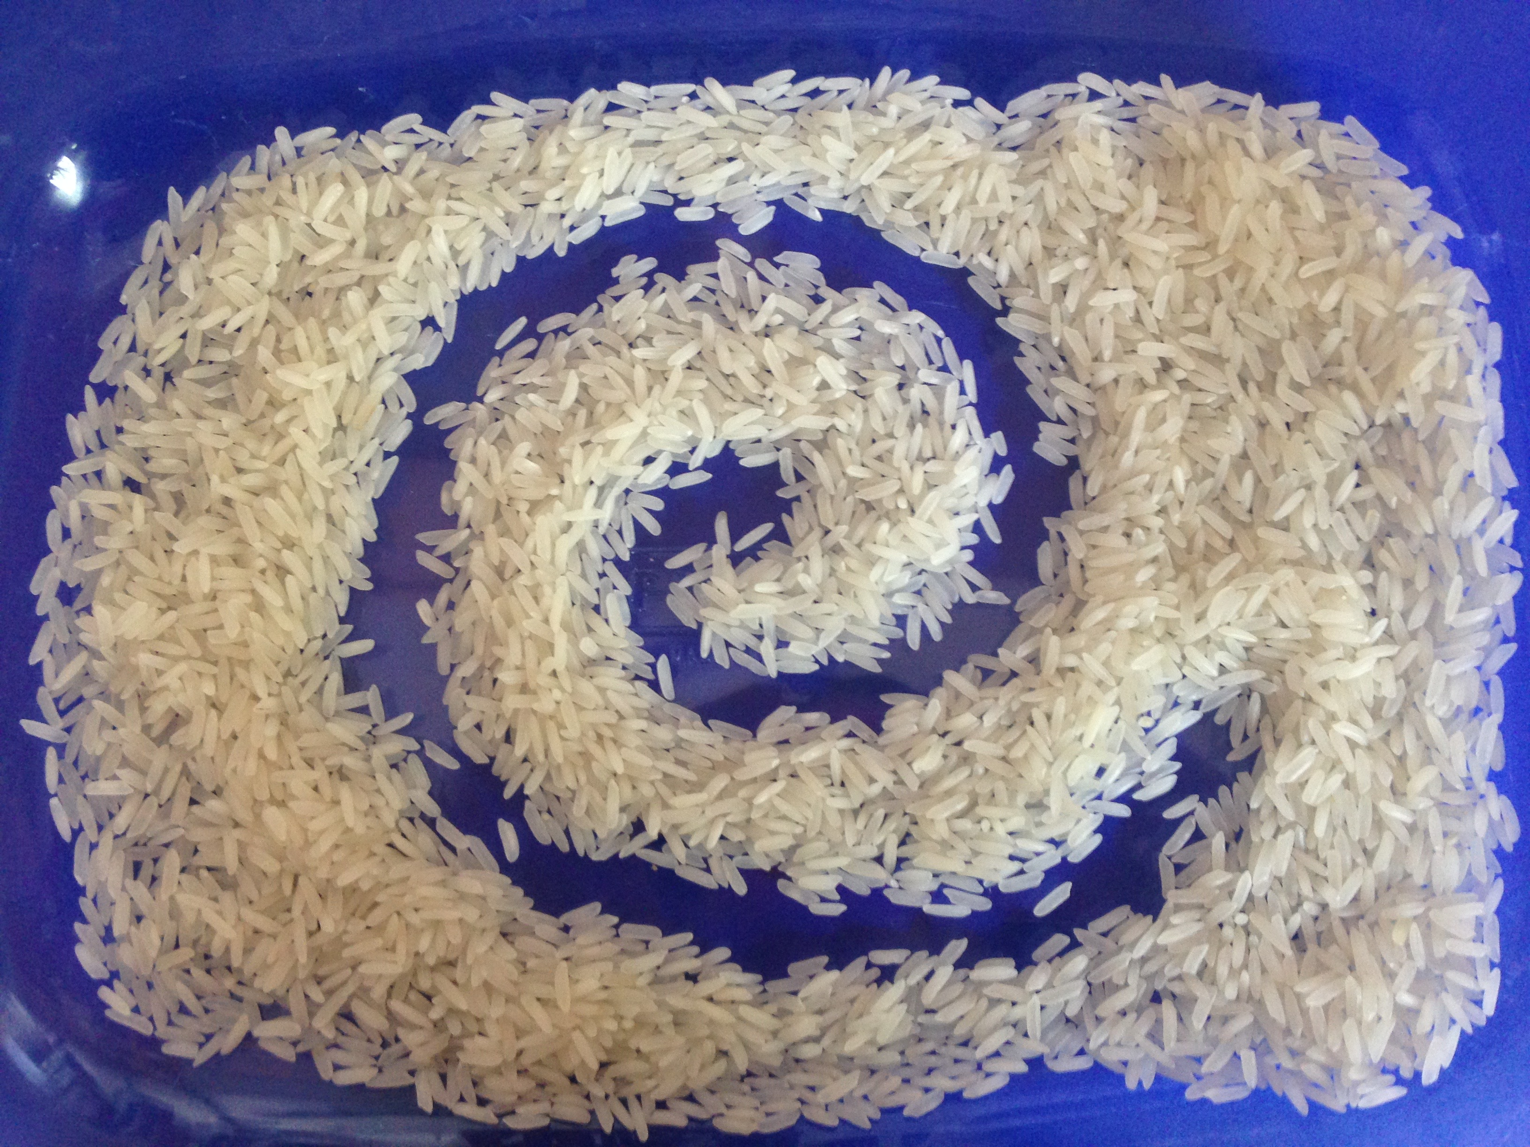
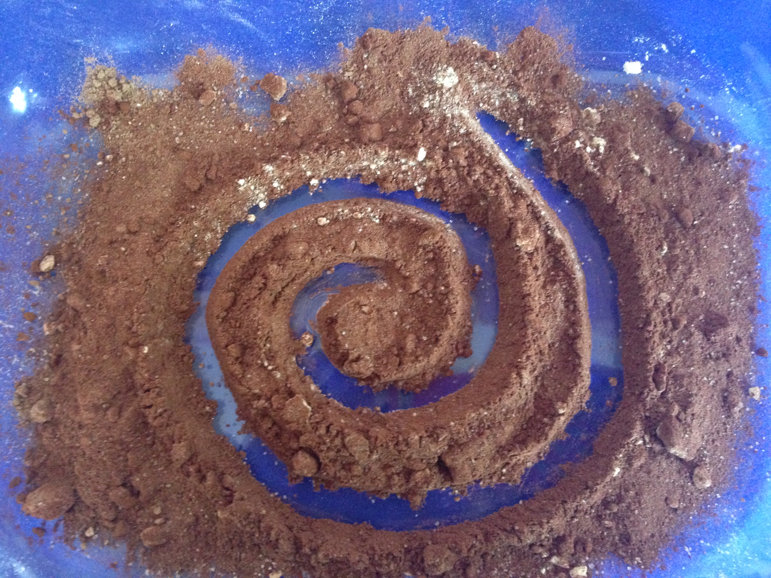
On peut aussi dessiner des escargots avec du cacao, du riz ,de la farine…..

